Slide 1
퍼블릭 클라우드 서비스를 활용한 파이썬 기반 AI-ML 인재 양성 과정
데이터 수집 프로젝트
소수정예
구영인
임규찬
진수영
우종연

Slide 2
>>
목차
1
데이터 수집 주제 선정
2
데이터 수집 결과
3
느낀점 & 앞으로의 계획

Slide 3
1
데이터 수집 주제 선정

Slide 4

>>
주제 선정
각 사이트 별 1년간 베스트셀러 Top 20 데이터 수집

Slide 5






>>
주제 선정 이유
사람들이 어떤 장르의 책을 선호 하는지 궁금함
가장 보편적인 지표 : 베스트셀러(우리나라 대형 서점 온라인 4곳 선정)
교보문고, 알라딘, 예스24, 영풍문고

Slide 6

>>
주제 선정 이유
역대 베스트 셀러들 중에 어떤 장르가 가장 많이 베스트 셀러에 선정되었는지 자료 수집
베스트 셀러로 선정된 책의 저자 중에 어느 나라 사람이 가장 많이 선정되었는지 자료 수집
베스트 셀러 1년치 : 22년 7월 ~ 23년 6월 사이의 월별 베스트셀러 책 20위까지 데이터 수집 후 분석을 하고자 함

Slide 7
>>
데이터 수집 과정
수집 사이트 : 교보문고, 영풍문고, 예스24, 알라딘
수집한 데이터를 바탕으로 통합
데이터 수집 사이트 선정
사이트 별 자료 수집
수집한 자료 통합
수집 내용 : ISBN, 제목, 장르, 저자, 평점, 가격, 발행일

Slide 8
2
데이터 수집 결과

Slide 9
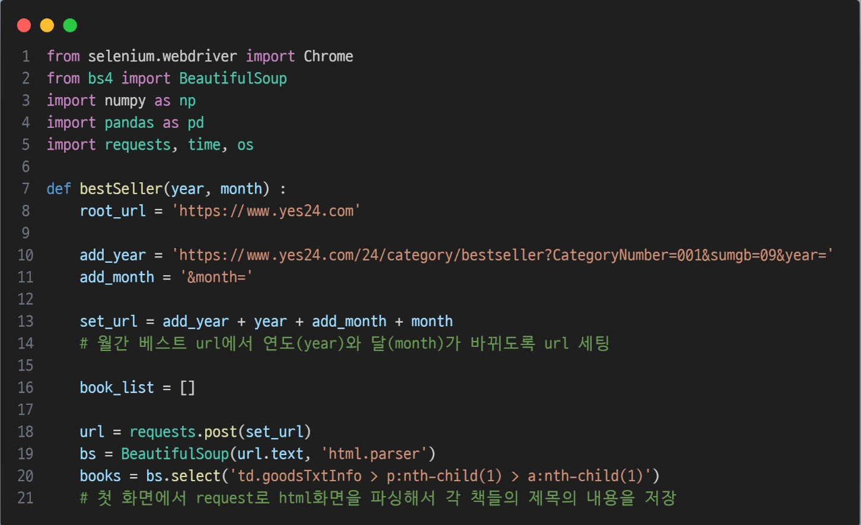
코드 전문

Slide 10
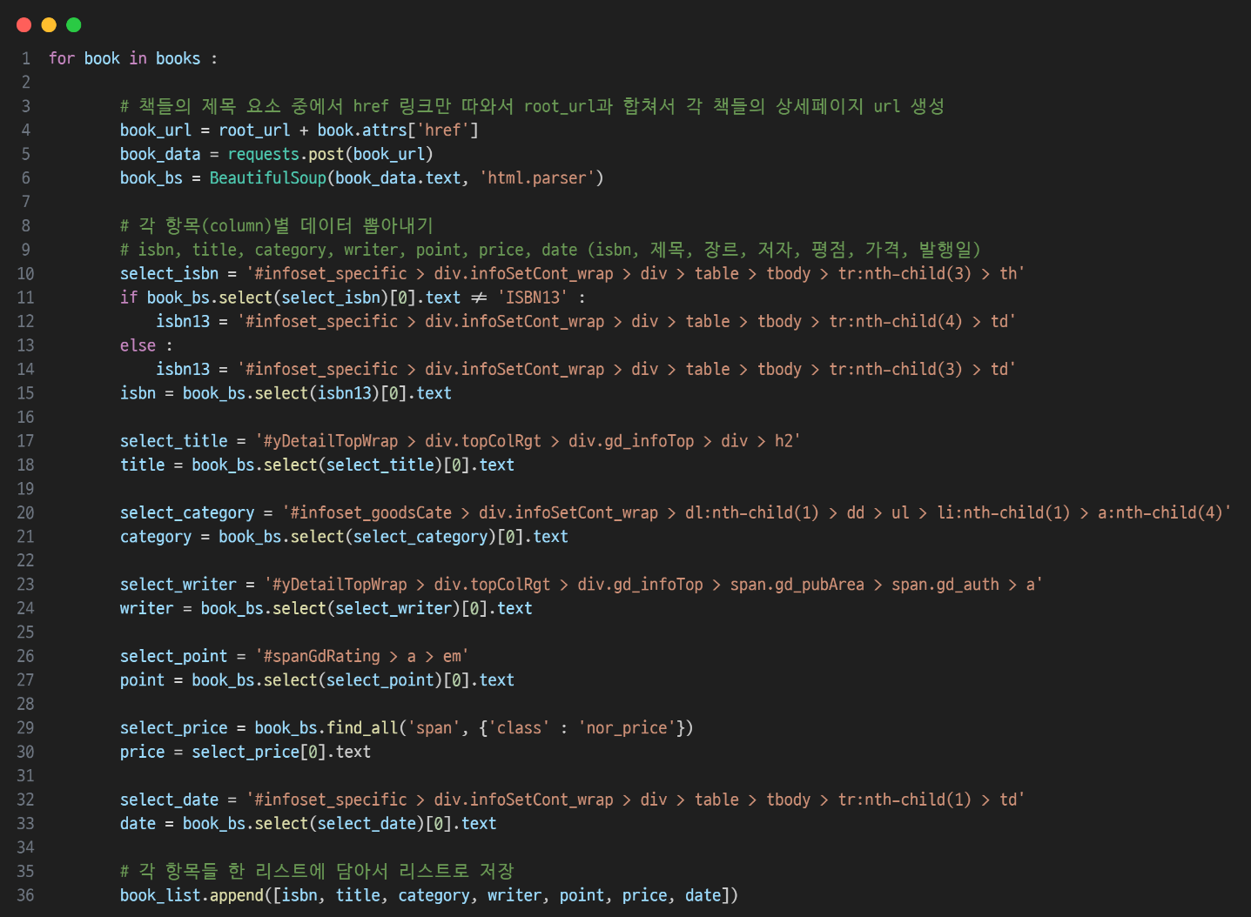

Slide 11
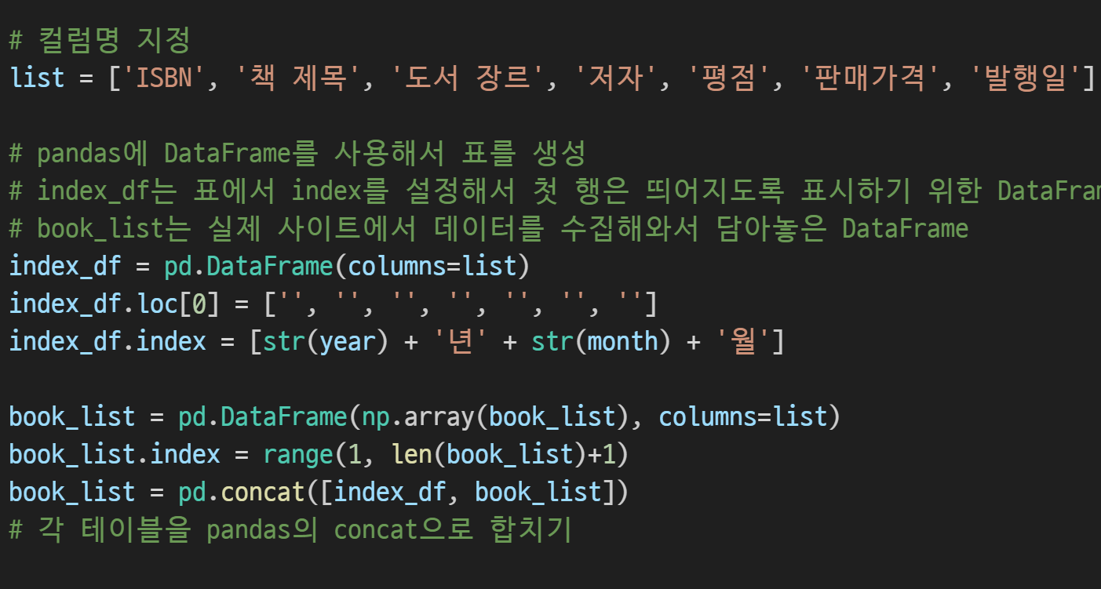

Slide 12
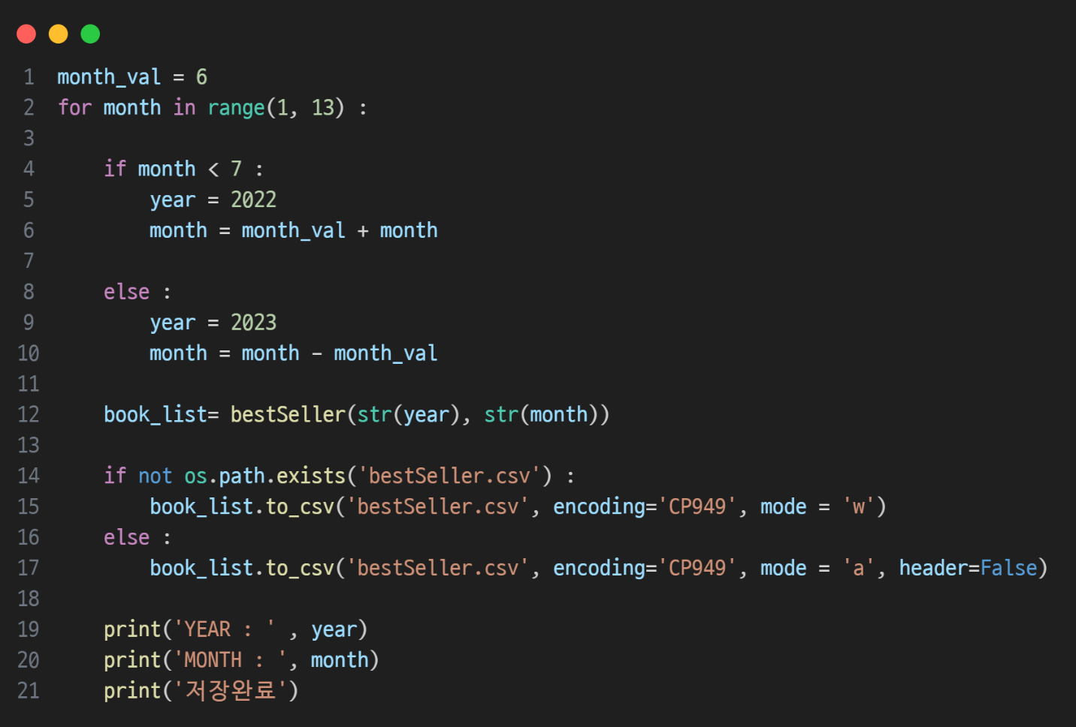

Slide 13
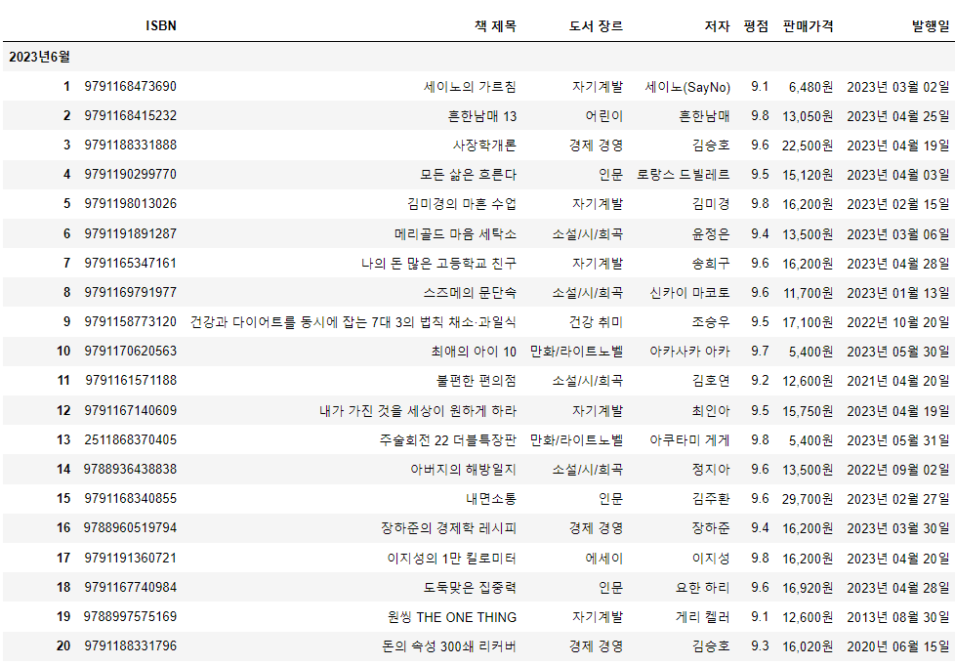
코드 실행 결과 :
pandas.DataFrame 테이블 결과값(일부)

Slide 14
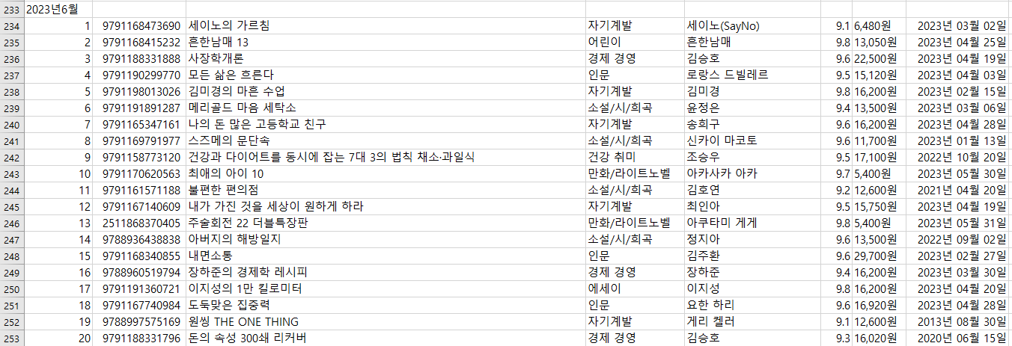
코드 실행 결과 :
수집 데이터 CSV 저장 결과(엑셀 일부)

Slide 15
3
느낀점 & 앞으로의 계획

Slide 16
>>
아쉬웠던 점
판매량이 베스트셀러 선정 기준에 가장 많이 영향을 끼칠 것으로 예상
조사 결과 선정한 네 개의 사이트 중 한 개의 사이트에만 판매량이 기재되고 그 외의 사이트는 지표를 알 수 없었음
판매량에 대한 데이터를 수집할 수 있었다면 더 다양한 분석을 할 수 있을텐데 그러지 못한 것이 아쉬움
Ex ) 각 사이트의 판매량을 기준으로 사람들이 어떤 도서 사이트에서 구매하는 것을 선호하는지, 베스트셀러를 선정할 때 실제 판매량과 연관이 있는지 등

Slide 17
>>
앞으로의 계획
수집한 데이터를 바탕으로 분석
어떤 장르의 책을 선호하는지 분석(해당 시기의 트렌드를 알 수 있음)
베스트 셀러로 선정된 책의 저자 중에 어느 나라 사람이 많은지 분석
책의 가격이 베스트셀러 선정에 영향을 끼치는지 분석

Slide 18
감사합니다

